Slide 1
19 мая – День пионерии
МБОУ Военно-морской лицей имени адмирала флота Н.Д.Сергеева г. Хабаровска
Учитель начальных классов: Никитенко Надежда Алексеевна

Slide 2
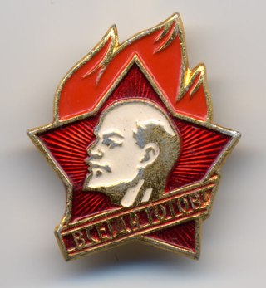
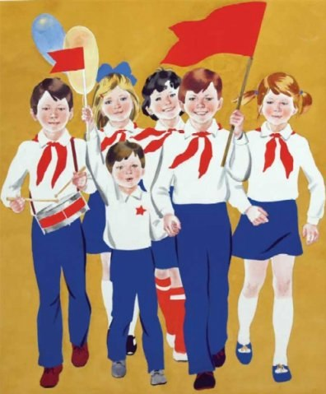
День пионерии
19 мая 1922 года 2-я Всероссийская конференция комсомола приняла решение о повсеместном создании пионерских отрядов. Этот день отмечается как день рождения пионерии.
"Пионер –
всем ребятам
пример!"
"Пионер!
Ты в ответе
за всё!"
"Пионеры –
смена
комсомолу!"

Slide 3
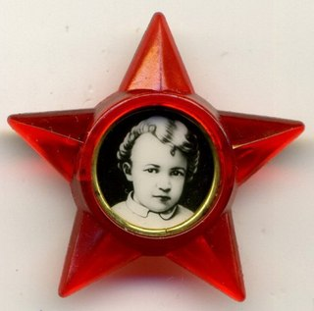
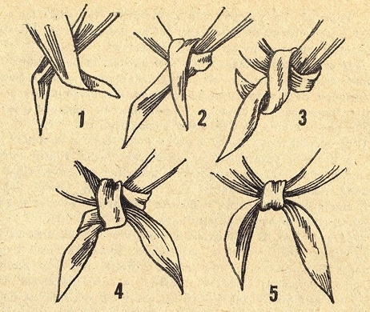
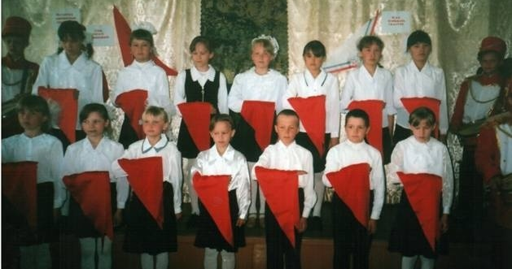
"Октябрята - будущие пионеры!"
ОКТЯБРЯТА
ПИОНЕРЫ
10 – 15 лет
Клятва пионеров:
«Я (Фамилия Имя) вступая в ряды Всесоюзной Пионерской Организации имени Владимира Ильича Ленина, перед лицом своих товарищей торжественно обещаю: горячо любить свою Родину. Жить, учиться и бороться, как завещал великий Ленин, как учит Коммунистическая партия. Свято соблюдать законы Пионерии»
ЗАКОНЫ ПИОНЕРОВ:
Пионер предан Родине, партии, коммунизму.
Пионер готовится стать комсомольцем.
Пионер ровняется на героев борьбы и труда.
Пионер чтит память погибших бойцов и готовится стать защитником Отечества.
Пионер лучший в учёбе, труде, спорте.
Пионер – честный и верный товарищ, всегда смело стоящий за правду.
Пионер – товарищ вожатых и октябрят.
Пионер – друг пионерам и детям всех стран.

Slide 4
Источники:
http://pioneri.narod.ru/info.html
http://images.yandex.ru/yandsearch?text
http://eventhorizon.ru/forums/index.php?showtopic=1491
http://otmechaem.narod.ru/prazdniki/19-may-den-pionerii.html
http://ru.wikipedia.org/wiki
Можно прослушать песню «Взвейтесь кострами»

